Slide 1
Pesquisa semanal de Engajamento – Home Office
Semana 5 – 25/05 a 29/05

Slide 2
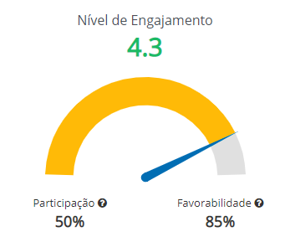
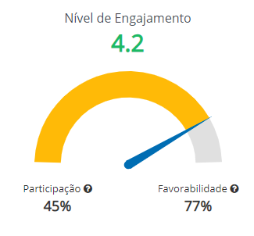
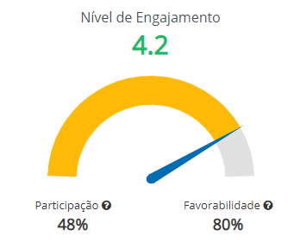
RESUMO – semana 4
Notas de 0 a 5
31 convidados
% de notas 4 e 5
* Semana anterior
* Acumulado

Slide 3
RESUMO POR DIMENSÃO
* Semana anterior
* Acumulado

Slide 4
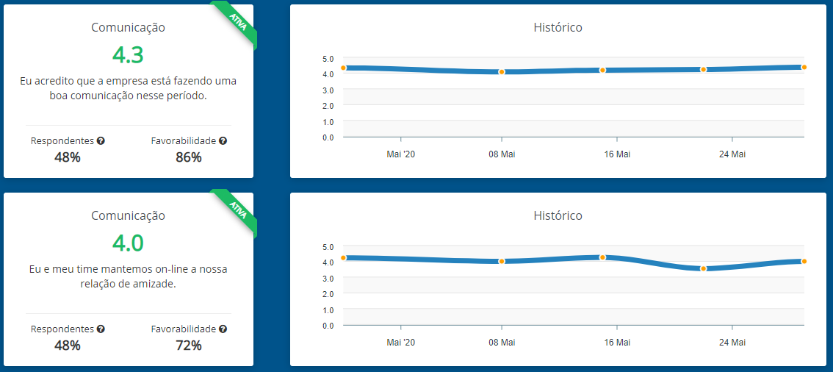
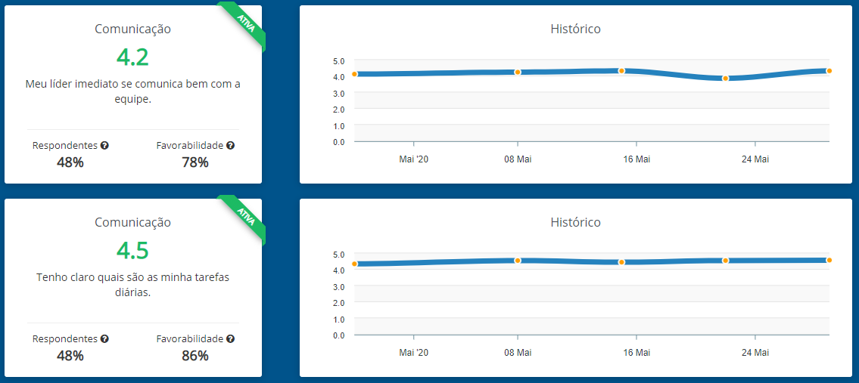
DETALHE POR DIMENSÃO

Slide 5
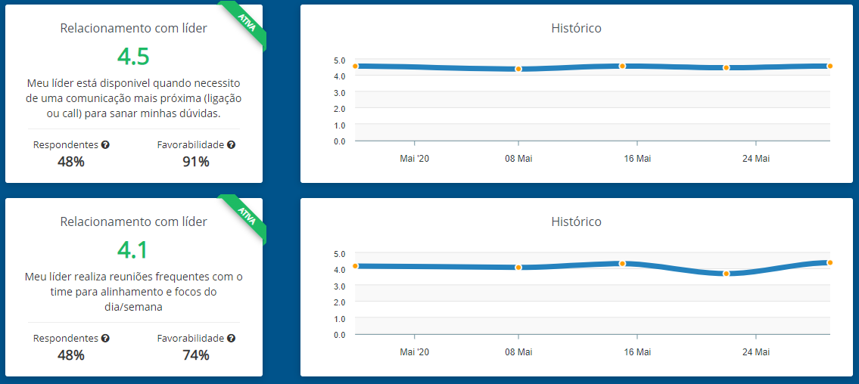
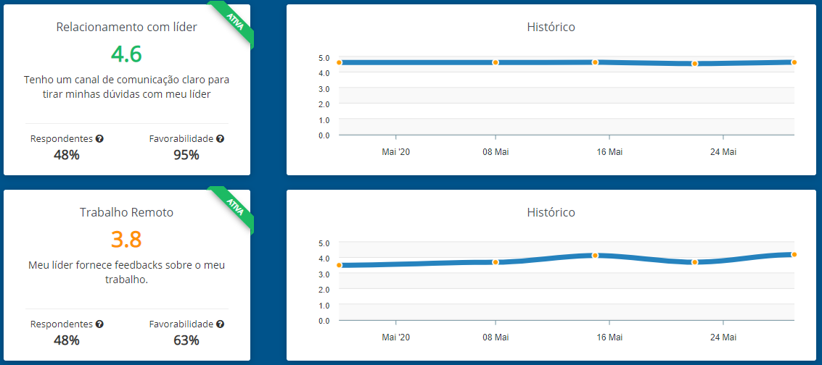
DETALHE POR DIMENSÃO

Slide 6
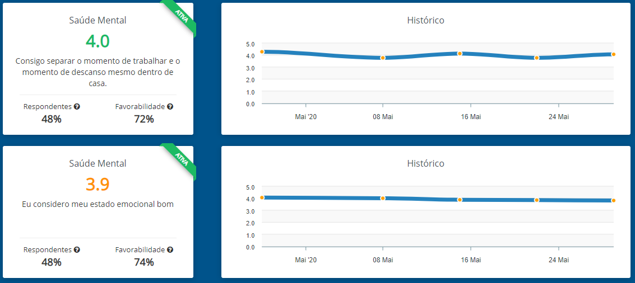
DETALHE POR DIMENSÃO

Slide 7
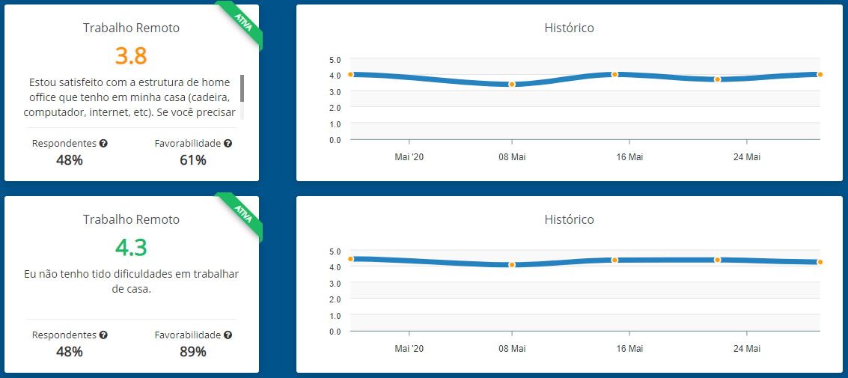
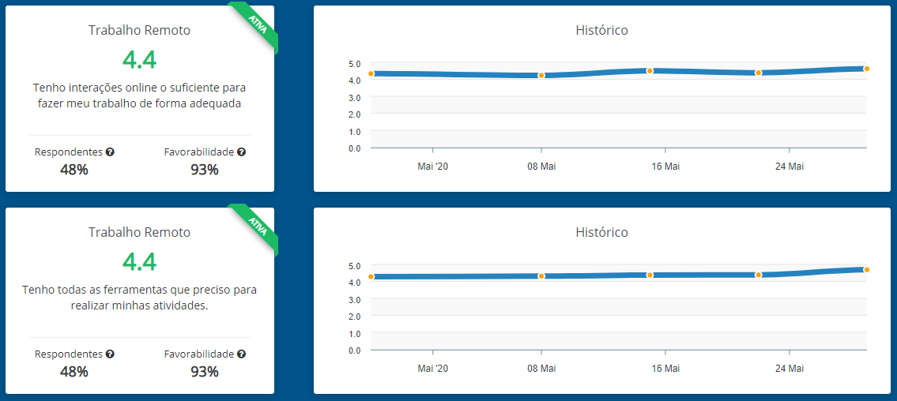
DETALHE POR DIMENSÃO

